Slide 1
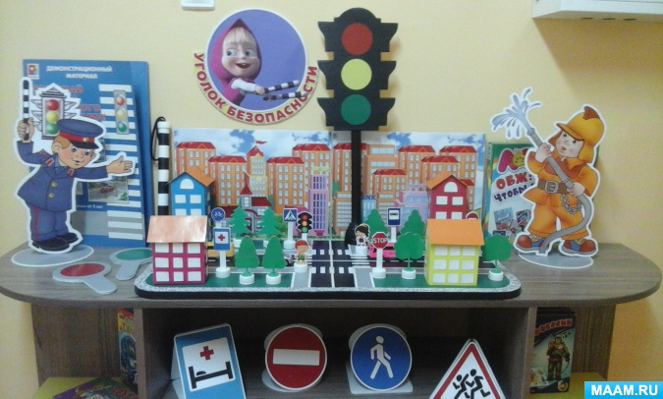
Центры дорожной и пожарной безопасности
Подготовила воспитатель группы № 13 Дьяченко И.Л.

Slide 2
Вопрос безопасного поведения ребенка на улице очень актуален. Именно поэтому в каждой группе детского сада должен быть уголок дорожной безопасности. Содержание уголка и особенности организации деятельности в нем зависят от возрастной группы.

Slide 3
В группах раннего возраста зона дорожного движения создается для решения ряд задач: -Учить детей распознавать сигналы светофора: красный и зеленый. Формировать устойчивое представление о действиях по сигналу: стоять или идти. -Познакомить детей с видами транспорта: легковой, грузовой, общественный. -Дать представление о деталях автомобиля: кабина, колеса, руль, кузов. Центром уголка дорожной безопасности для малышей становится автомобиль. Учитывая особенности возраста - активные действия с предметами, стремление повторять друг за другом - в уголке должно быть большое количество игрушечных автомобилей: грузовых, легковых и общественного транспорта.
Уголок ПДД для самых маленьких (ранний возраст)

Slide 4
Уголок ПДД также может содержать: Дидактические картинки на тему «Транспорт». Простейший макет светофора, красный и зеленые круги для имитации светофора. Атрибуты для игры «Гаражи», «Шоферы»: рули, шапочки с изображением транспорта.

Slide 5
Уголок дорожного движения во второй младшей группе
Перед воспитателем детей младшего дошкольного возраста стоят задачи:
Продолжать знакомить детей с видами транспорта.
Учить детей правилам поведения в общественном транспорте.
Учить детей различать тротуар и проезжую часть, понимать значение желтого цвета светофора.

Slide 6
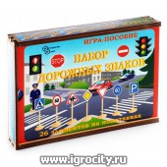
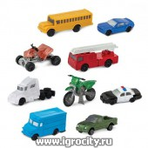
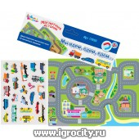
Младшие дошкольники продолжают играть с игрушечными машинками, которые дополняются специальным транспортом: «Скорая помощь», «Пожарная», «Полиция». Игрушки становятся более реалистичными.

Slide 7
Уголок ПДД в средней группе

Slide 13
Пожары
К первичным средствам пожаротушения относятся устройства, инструменты и материалы, предназначенные для локализации или тушения пожара на начальной стадии его развития.
Вода. Охлаждает горящий предмет и затрудняет загорание не охваченных огнем, частей.
Воду нельзя использовать для тушения:
электрических приборов;
бензина, керосина, масла и других ЛВЖ.
Кошма. Предназначена для изоляции очага горения от доступа воздуха. Этот метод очень эффективен, но применяется лишь при небольшом очаге горения.
Нельзя использовать для тушения загорания синтетические ткани.
Песок и земля. Применяются для тушения небольших очагов горения, в том числе проливов горючих жидкостей (керосин, бензин, масла, смолы и др.).
Нельзя использовать для тушения загорания синтетические ткани.
Внутренний пожарный кран предназначен для тушения загораний веществ и материалов, кроме электроустановок под напряжением.
Порошковые огнетушители предназначены для тушения пожаров твердых, жидких и газообразных веществ (в зависимости от марки используемого огнетушащего порошка), а также электроустановок, находящихся под напряжением до 1000 В.

